Slide 1
Mise en réseau des données dans l’élevage bovin
Peter von Rohr
Statistischer Genetiker Qualitas AG
22. Oktober 2019

Slide 2
Vue générale
Terminologie
Historique
Mise en réseau actuelle des données
Développement futur

Slide 3

Terminologie
Que signifie la mise en réseau des données?
Aucune mise en réseau autonome des données (jusqu’ici) similaire à l’Internet des objets”
Dans le contexte de l’élevage bovin, la description suivante semble opportune
Au sein d’un réseau d’acteurs, des données sont échangées et traitées, puis représentées d’une manière utile pour les clients.

Slide 4





Les acteurs du réseau de données
Agriculteur
Organisations d’IA (OIA)
Organisations d’élevage

Slide 5
Exemple : le CV d’une vache (1)
La vache est en chaleur et une saillie a lieu
Un taureau est sélectionné sur la base de ses valeurs d’élevage
Transfert des données de l’org. d’insémination artificielle (OIA) aux organisations d’élevage
Aides à la gestion pour l’agriculteur sous forme d’indicateurs de fécondité
Valeur d’élevage « fécondité » transmise à l’agriculteur et à l’OIA
Agriculteur
Organisations d’IA (OIA)
Organisations d’élevage

Slide 6
Exemple : le CV d’une vache (2)
Naissance du veau
Déclaration de la naissance auprès de la BDTA
Transfert des déclarations de naissance de la BDTA aux organisations d’élevage
Certificats d’ascendance transmis à l’agriculteur
Valeur d’élevage « déroulement de la mise bas » transmise à l’agriculteur et à l’OIA
Agriculteur
Organisations d’IA (OIA)
Organisations d’élevage

Slide 7
Exemple : le CV d’une vache (3)
Vache en lactation
Contrôle du lait : quantité et qualité
Données sur le rendement laitier transmises par l’inspecteur et Suisselab aux organisations d’élevage
Rendement et composition du lait transmis à l’agriculteur pour servir d’aides à la gestion
Valeurs d’élevage « qualité », « santé » et « production » transmises à l’agriculteur et à l’OIA
Agriculteur
Organisations d’IA (OIA)
Organisations d’élevage

Slide 8
Évolutions
Numérisation : remplacement des technologies analogiques
Remplacement de la saisie manuelle des données par des systèmes automatisés
Adaptation des processus chez tous les acteurs concernés
Exemple : échange automatisé de données animales

Slide 9
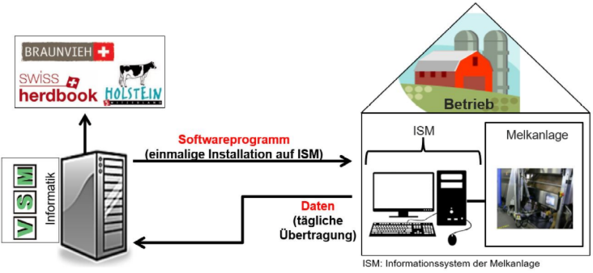
Échange automatisé de données animales

Slide 10




Conclusion
Des questions ?
En vous remerciant !
peter.vonrohr@qualitasag.ch
www.qualitasag.ch

